Slide 1
OMAPL138 双核案例开发教程
广州创龙电子科技有限公司

Slide 2
一期课程内容
课程大纲
前言
课程对象
课程目标
内容结构
学习准备
双核开发理论
TI ARM/DSP双核异构处理器工作特性
TI OMAPL38平台双核通信的硬件支持
简单双核通信软件设计
SysLink 双核通信
框架结构
SysLink编译
ARM/DSP通信演示
双核开发流程
SysLink应用基础
SYSBIOS基础
双核工程开发
SySLink组件
Processor Manger
IPC
Utils
SysLink实战
实战准备
C面向对象编程
SYSBIOS 编程
Linux QT 编程
AD7606采集卡
AD7606双核例程
例程编译与运行
程序结构
通信设计
ARM端分析
DSP端分析
结语

Slide 3
二期课程内容
阶段 | 序号 | 名称 | 内容
SysLink 核间值传递 | 01 | Led | Notify DSP 接收 ARM 指令控制 LED 状态
 | 02 | Button | Notify ARM 通过 DSP 监听 Button 状态
 | 03 | Button & Led | Notify DSP 将 Button 状态发送给 ARM，ARM 反馈相应 LED 操作指令给 DSP，DSP 控制 LED 状态
 | 04 | ResourceSync | Notify ARM 与 DSP 间操作的同步
 | 05 | ValueShared | NameServer 字符串、整型类型数据的共享与传递
SysLink 核间共享内存读写 | 06 | EfficentFFT | ProcMgr & Cache 高效 FFT运算。ARM 将时域数据写入 DSP L2 RAM, DSP 进行 FFT 运算后，通知 ARM 读回频域数据
 | 07 | ImageRotation | ShareRegion ARM 将图片数据写入共享内存，DSP对图像数据进行处理，再通知 ARM，ARM 进行处理后图片的显示与保存
 | 08 | MP3Decoder | MessageQ Static Message ARM 从文件读取 MP3 数据写入共享内存，DSP 读取数据进行解码，并将数据写入共享内存，ARM 读取写入文件
SysLink 结构化消息传递 | 09 | Umsg | Umsg 高效的单向消息传递。在300MHz主频下，效率接近是 MessageQ 的4倍
 | 10 | FaceDetect | MessageQ Dynamic Message DSP 采集摄像头图像，并进行人脸检测，并将相关数据交付给 ARM进行显示
TL_IPC 不依赖于 SysLink 与 SYS/BIOS 通信方式直接且灵活 | 11 | TLIPC_Led | TLIPC 功能同 1
 | 12 | TLIPC_Button | TLIPC 功能同 2
 | 13 | TLIPC_FFT | TLIPC FFT运算。ARM 将时域数据写入共享内存, DSP 进行 FFT 运算后，通知 ARM 读回频域数据

Slide 4
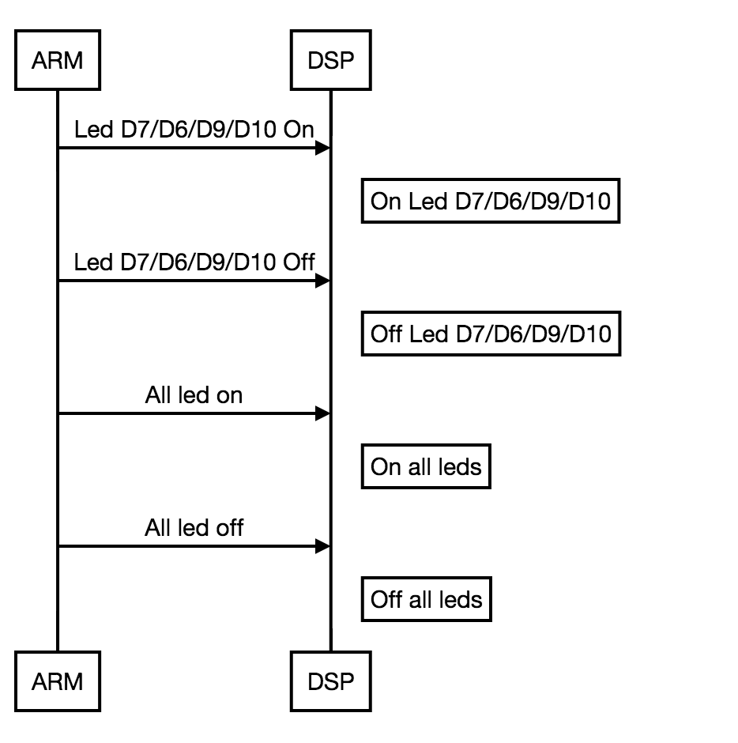
01 LED

Slide 5
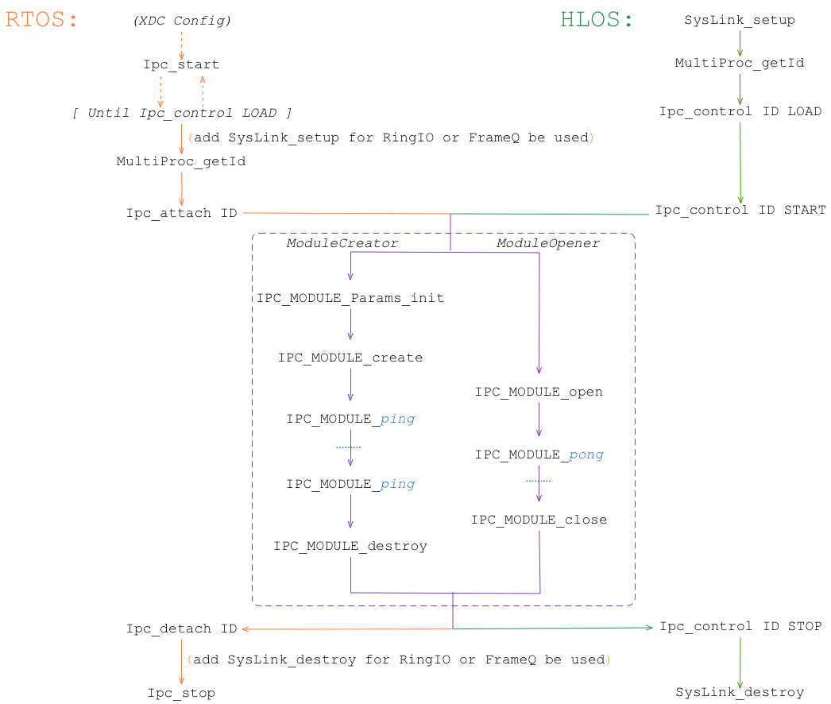
SysLink/IPC 代码流程

Slide 6
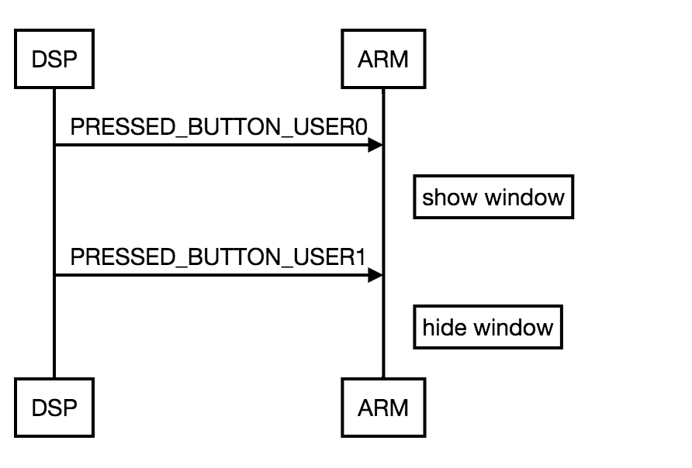
02 Button

Slide 7
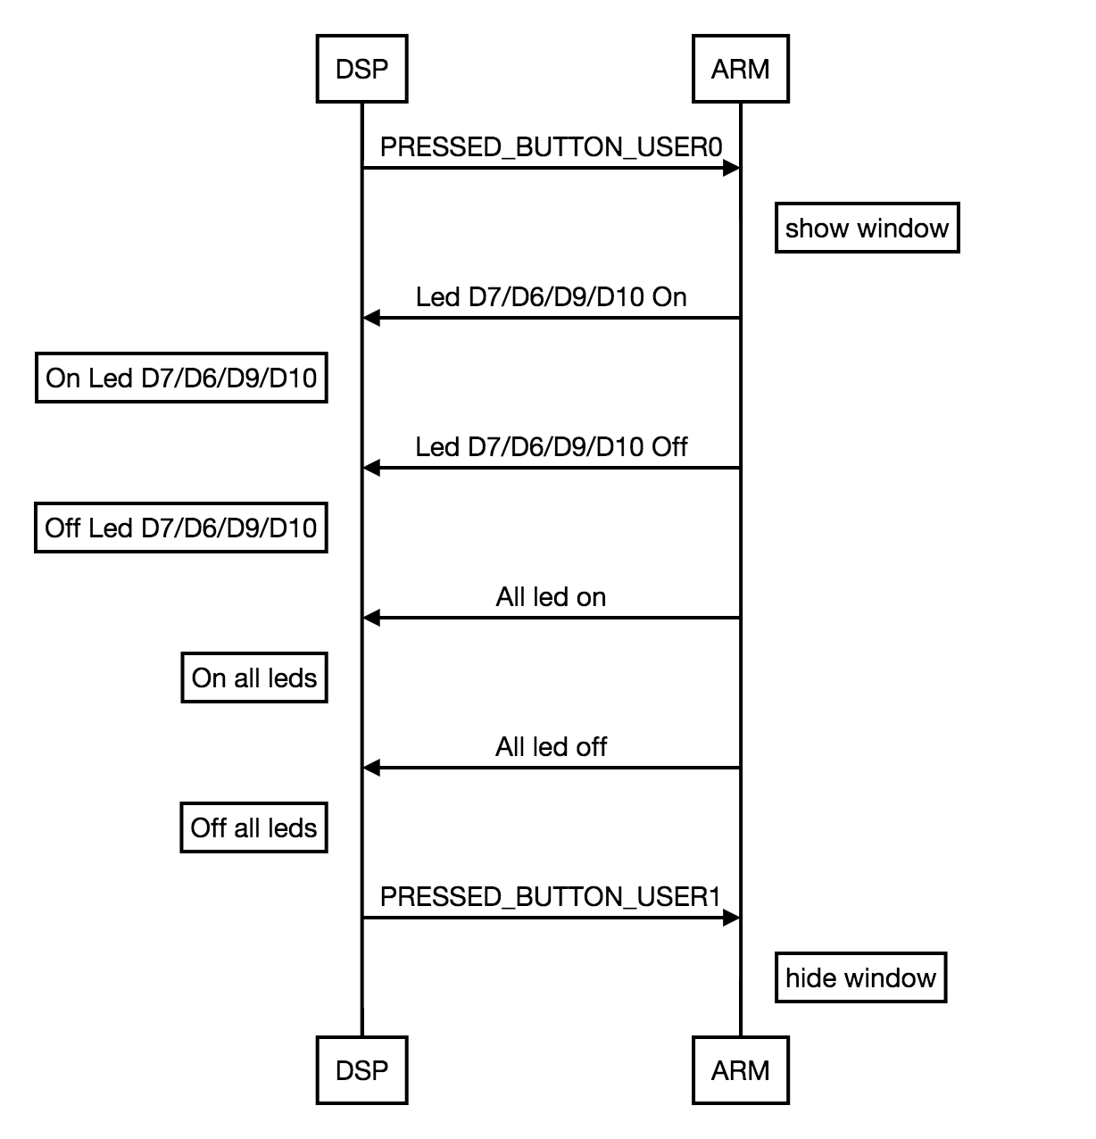
03 Button & LED

Slide 8
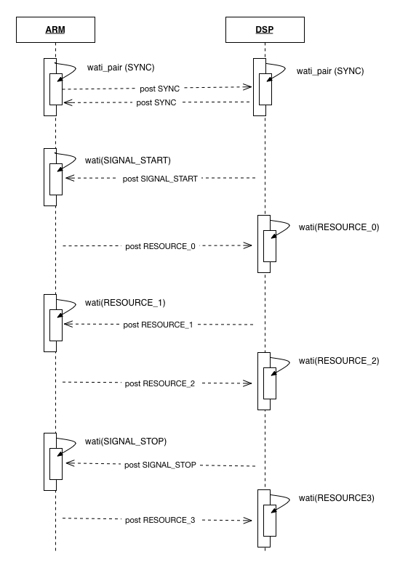
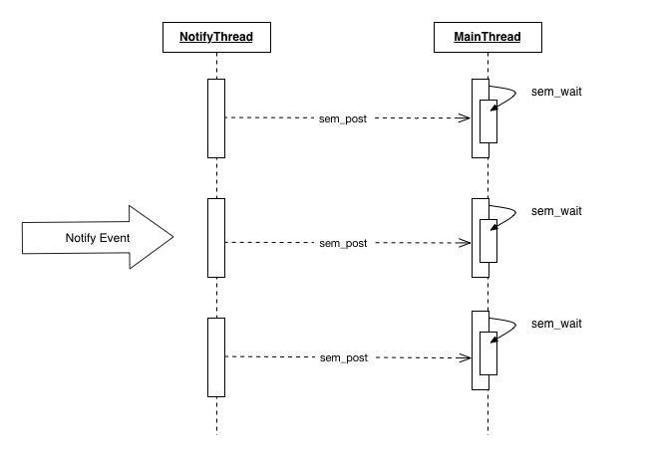
04 ResourceSync

Slide 9
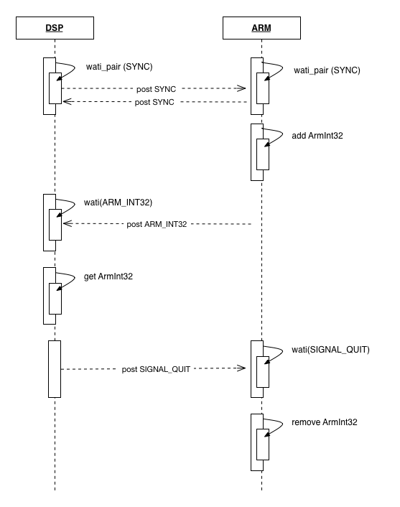
05 ValueShared

Slide 10
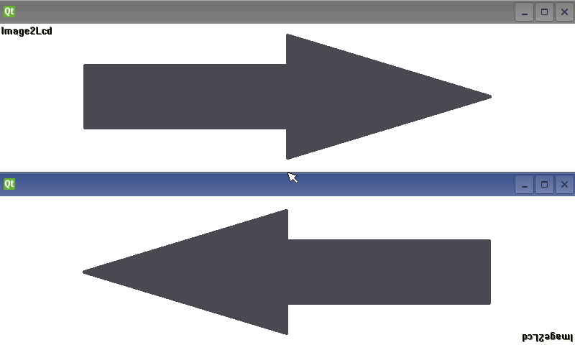
06 ImageRotation

Slide 11
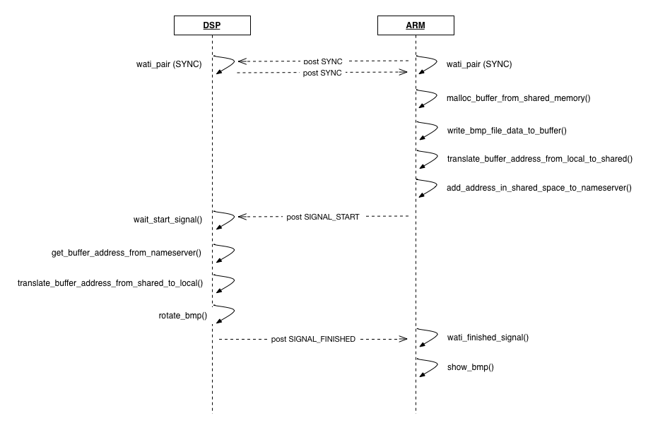

Slide 12
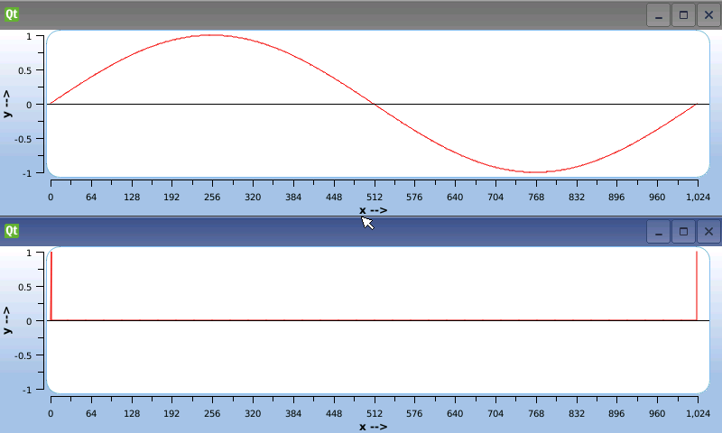
07 EfficientFFT

Slide 13
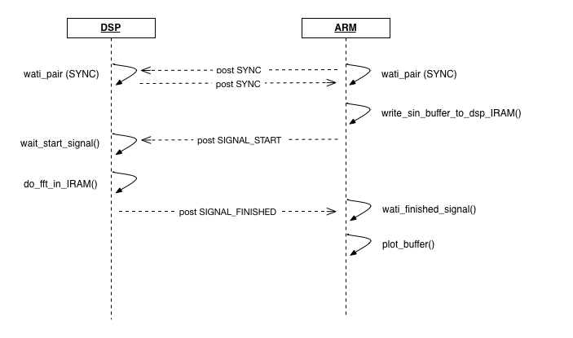

Slide 14
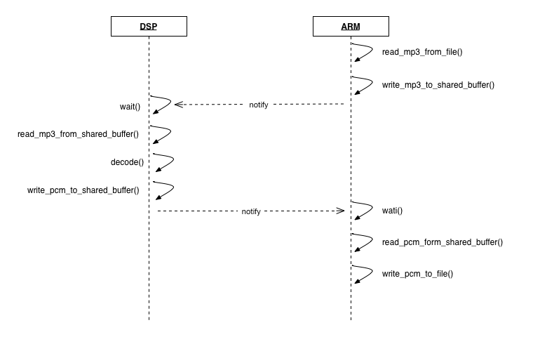
08 MP3Decoder

Slide 15
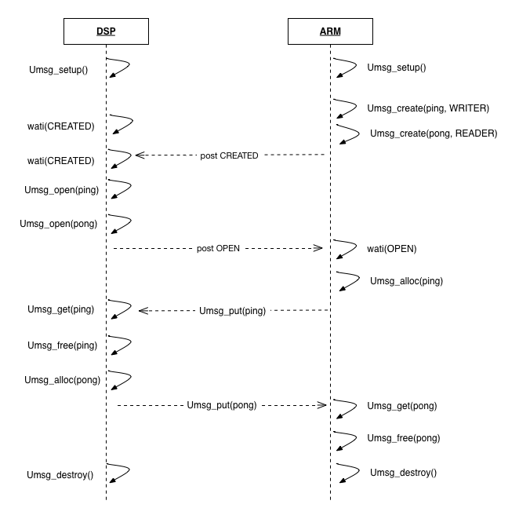
09 Umsg

Slide 16
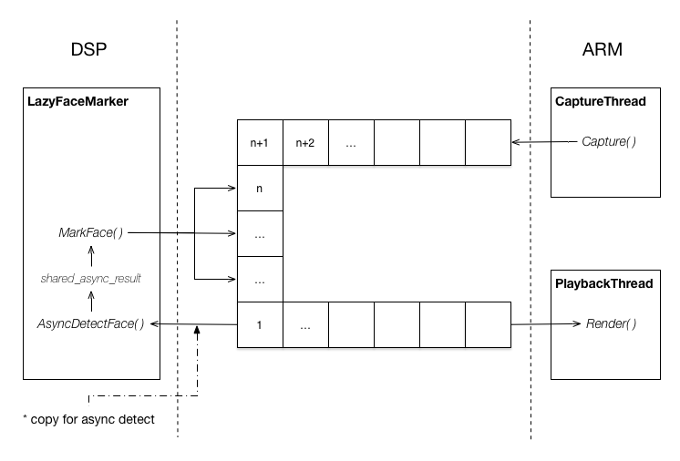
10 FaceDetect

Slide 17
谢谢观看
销售邮箱： sales@tronlong.com
技术邮箱： support@tronlong.com
创龙总机： 020-8998-6280
创龙官网： www.tronlong.com

